Slide 1
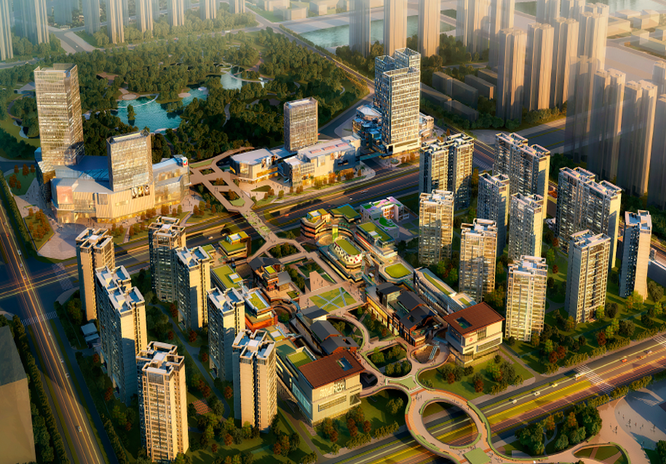
雍景 • 上河城一期二标段总承包
——招标技术交底

Slide 2
目 录
一、已收集资料
二、项目简介
三、招标范围
四、现场情况
五、临建设施
六、施工段划分
七、塔吊附着
八、施工电梯
九、脚手架安装
十、模板备料
十一、保温部位

Slide 3
已收集资料
至2019年8月5日前收到的招标资料整理：
文件名称 | 接收时间 | 备注
招标文件 | 2019-7-18
雍景·上河城项目（一期）二标段施工-清单 | 2019-7-18
雍景上河城项目一期二标段施工招标文件 | 2019-7-18
雍景·上河城项目一期（二标段）合并地块--清单说明2019.6.10ZHUTAO | 2019-7-18
招标图纸（电子版） | 2019-7-18 | 土建、安装（共计139个）
补遗文件一 | 2019-7-24
补遗文件二 | 2019-7-26
补遗文件三 | 2019-7-30 | 包含指导书、地勘报告
补遗文件四 | 2019-8-2

Slide 4
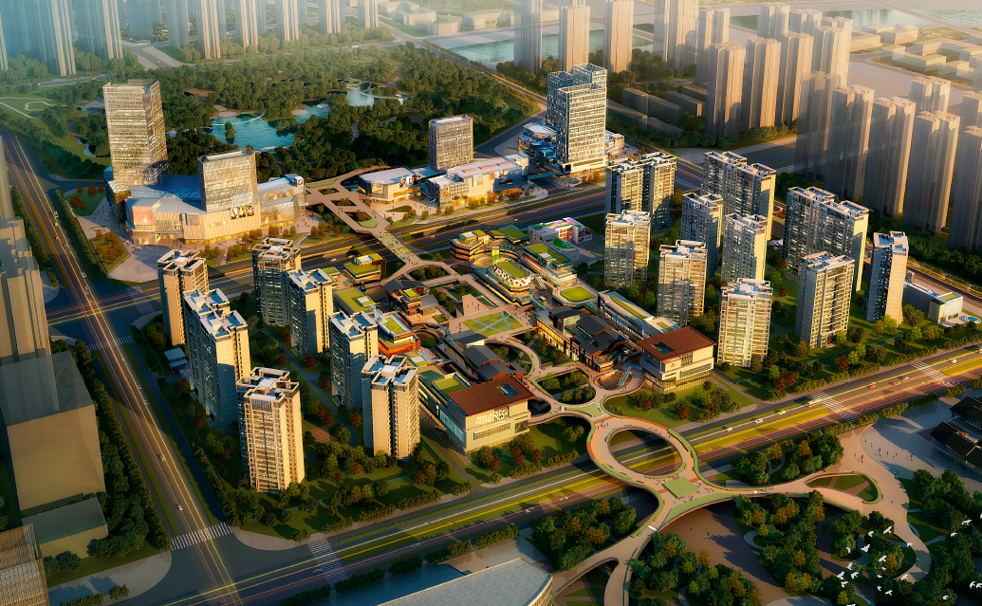
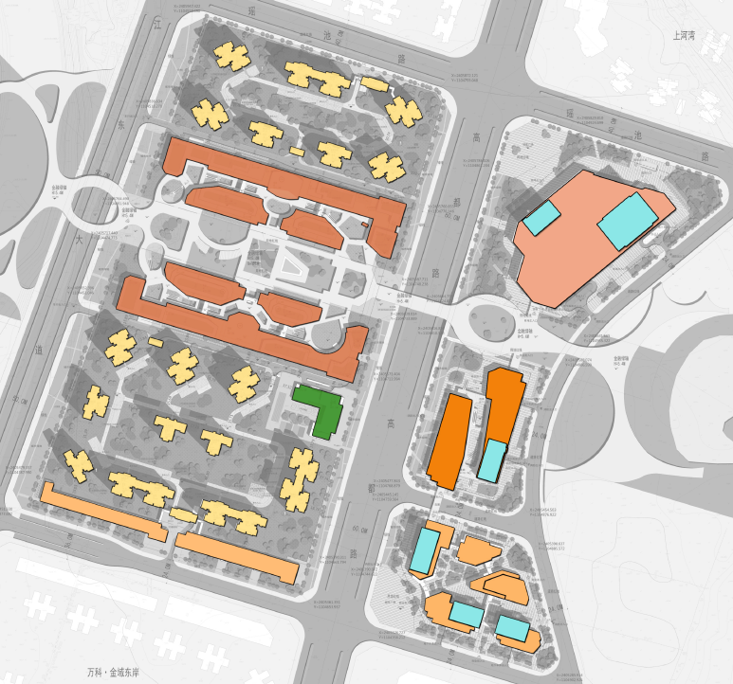
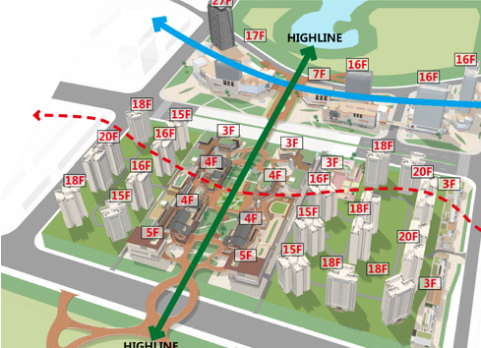

Slide 5
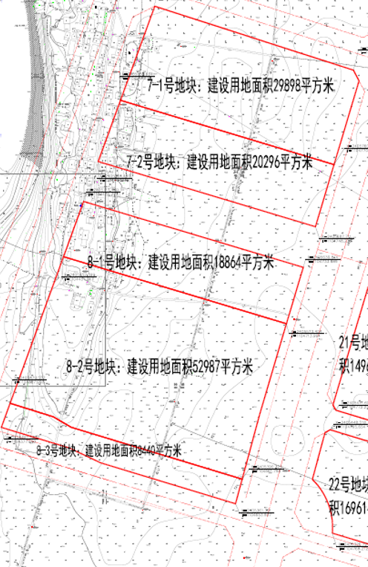
项目简介
1#(2F)、
2#、3#、4#、5#、6#、7#、8#高层
建筑安装工程施工
9#、10#、11#商业
15#、16#、17#商业
1#(2F)、10#幼儿园
2#、3#、4#、5#、6#、7#、8#、9#、11#、12#高层
13#、14#商业
安装及专业工程施工

Slide 6
招标范围
一期二标段建筑安装工程包含：桩基工程、二次土石方开挖及基坑土石方开挖、基础捡底、基础回填、建筑工程、结构工程、装饰工程、塑钢及铝合金门窗、栏杆、百叶、入户门、防火门、防火卷帘门以及外墙石材幕墙、玻璃幕墙、铝板幕墙、矩管装饰、玻璃雨篷、给排水工程、消防工程、暖通工程、弱电预埋、强电工程、电梯工程、总平消防管网工程。
一期一标段安装及专业工程包含：塑钢及铝合金门窗、栏杆、百叶、入户门、防火门、防火卷帘门以及外墙石材幕墙、玻璃幕墙、铝板幕墙、玻璃雨篷、给排水工程、消防工程、暖通工程、强电工程、电梯工程、总平消防管网工程。
房屋建筑与室外总平的分界：以室外散水排水沟为分界线，排水沟及其以内为本次编制范围
地下室顶板刚性防水层及以下的施工图所示工作由总承包单位负责施工，纳入此次编制范围

Slide 7
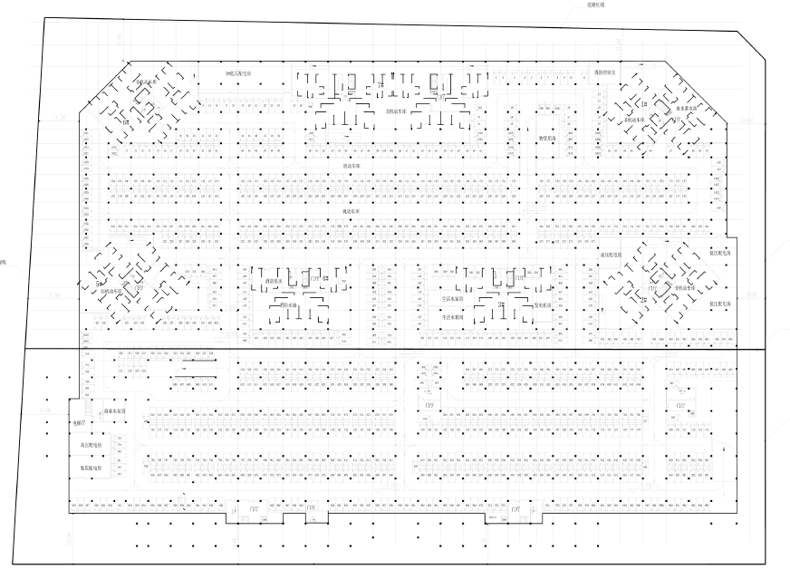
施工标段分界线：后浇带
一标段与二标段的分界线以此后浇带为界，后浇带的砼、模板及清理在本次编制范围内，后浇带的钢筋不在本次编制范围内（注：后浇带钢筋划分不清）。
注意：1）边坡支护、基础降水工程招标文件及清单均未提及；
2） 地下室顶板刚性防水层以上总平面工作内容不在本次招标范围；
3）公共区域装修不计入本次编制范围；
4）含室外总平消防工程在本次招标范围，给排水不在本次范围。
5）其他具体招标范围详招标文件、、清单、补遗文件、图纸。
6）8-2、3地块垂直运输本次投标是否考虑。

Slide 8
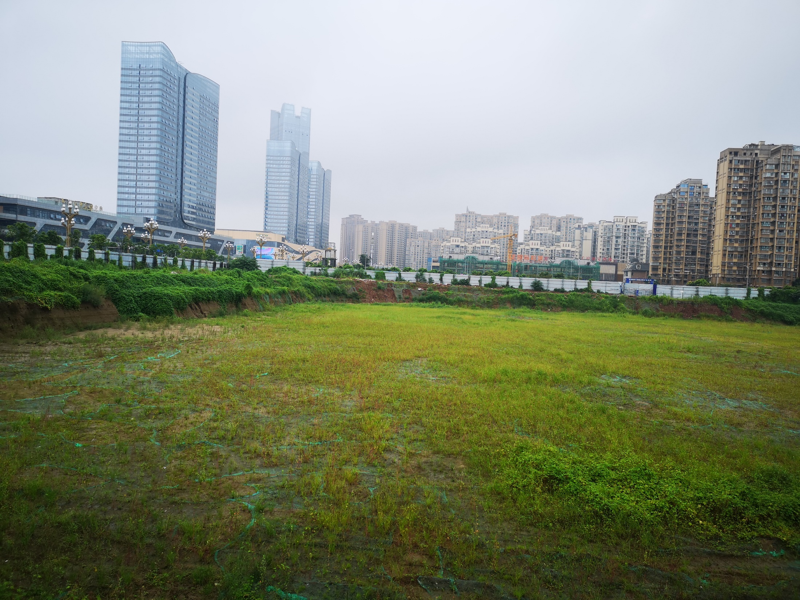
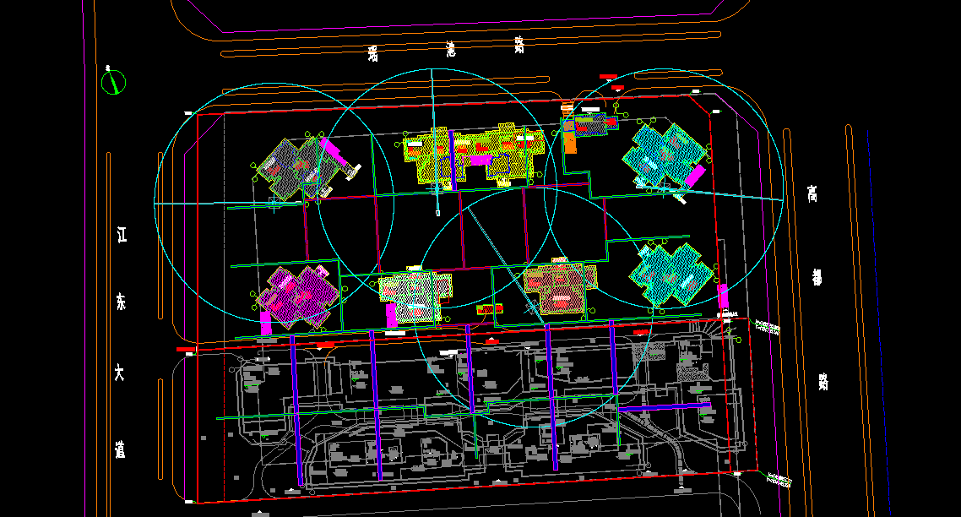
西侧江东路
北侧瑶池路
现场情况

Slide 9
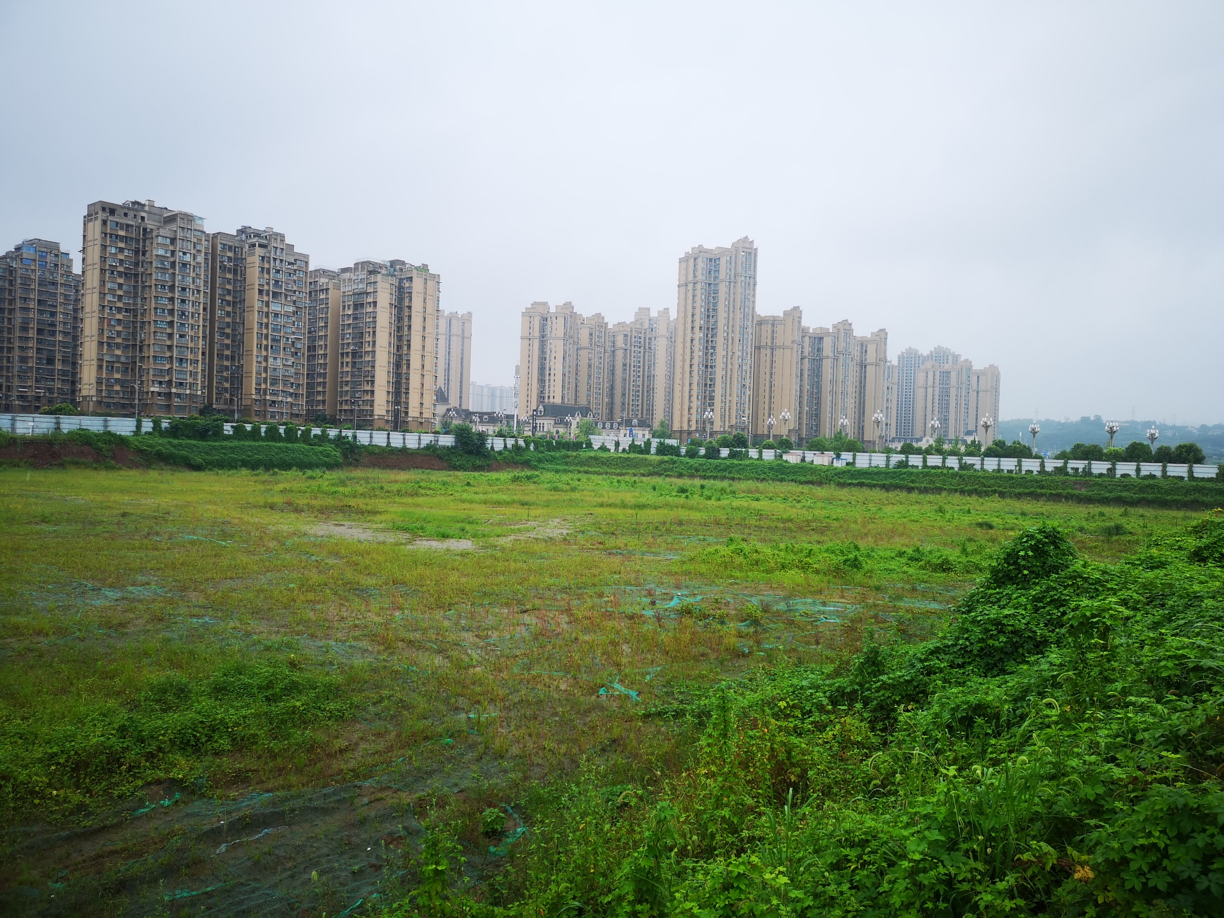
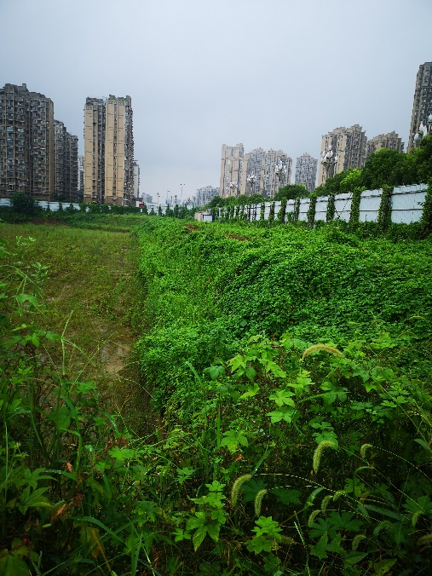
北侧瑶池路
西侧新都路
现场情况

Slide 10
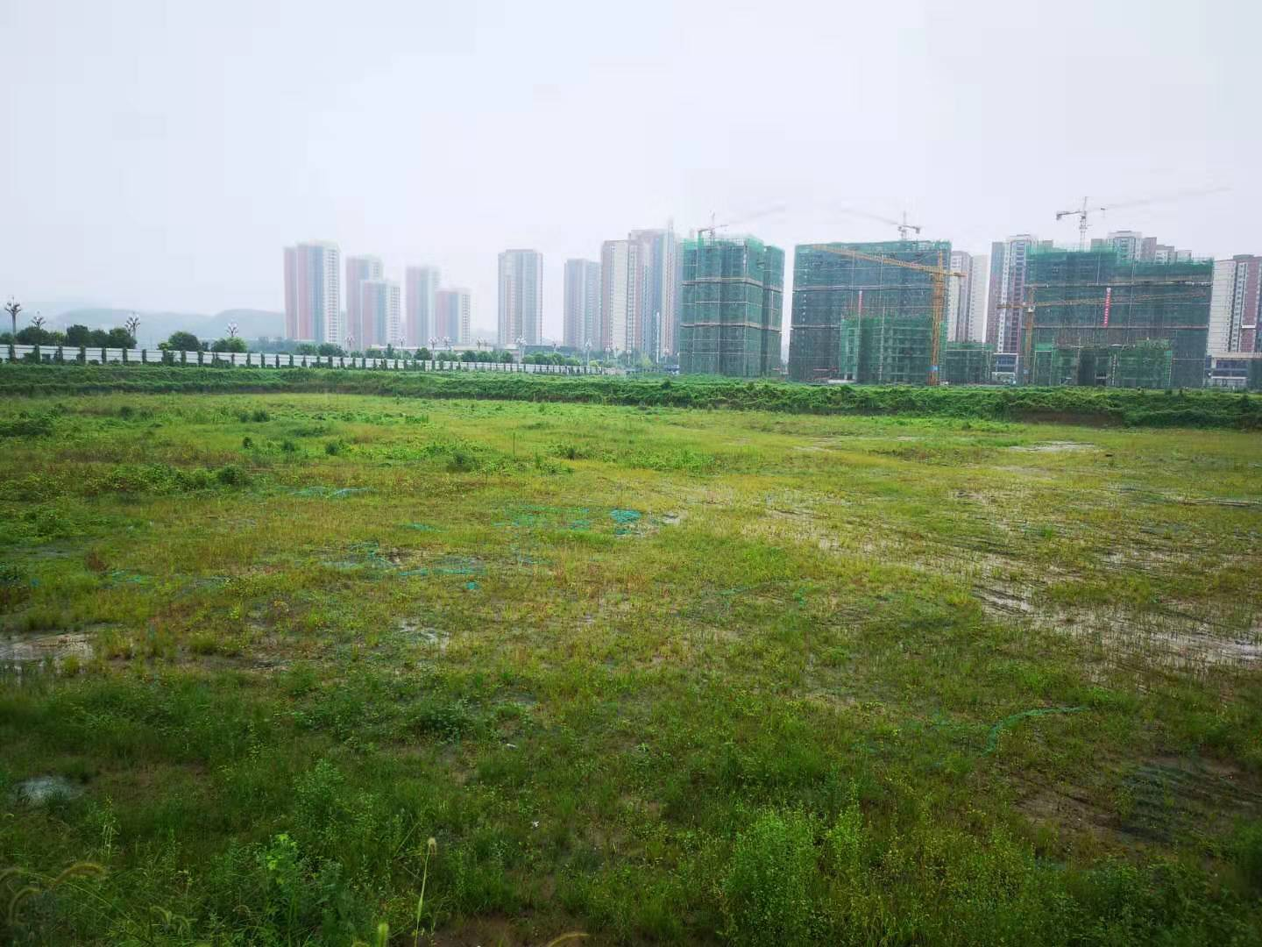
南侧8-2地块
现场情况

Slide 11
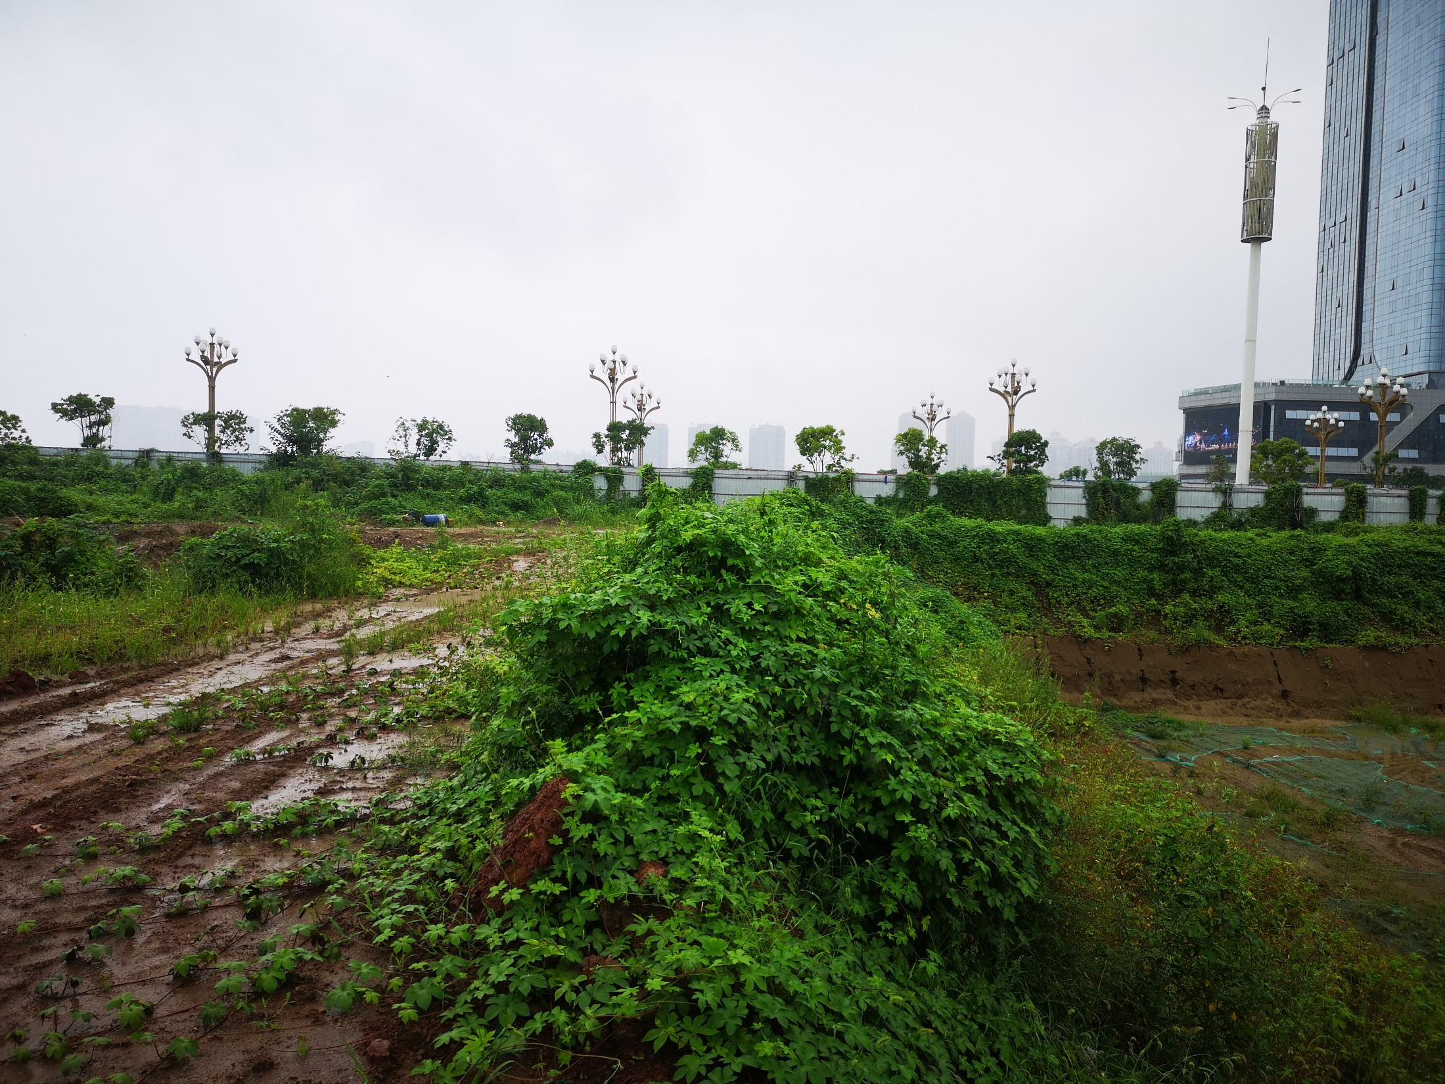
现场情况

Slide 12
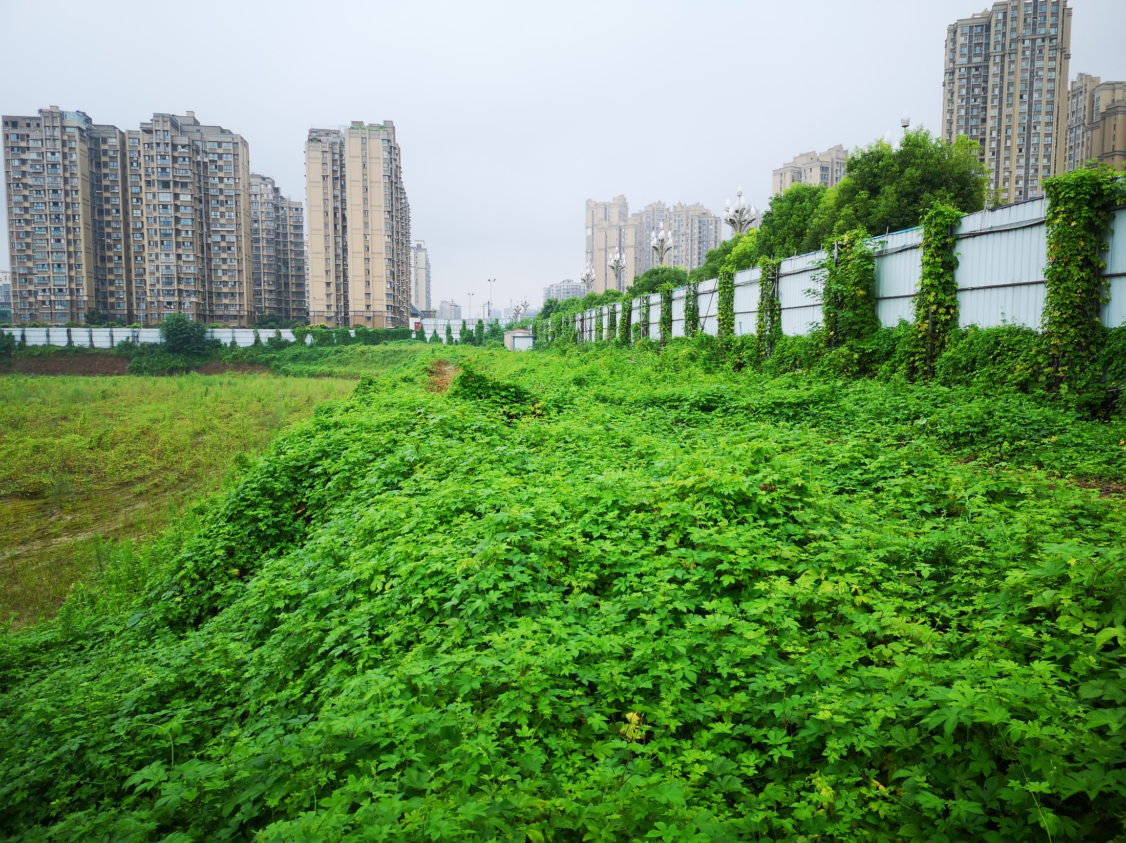
现场情况

Slide 13
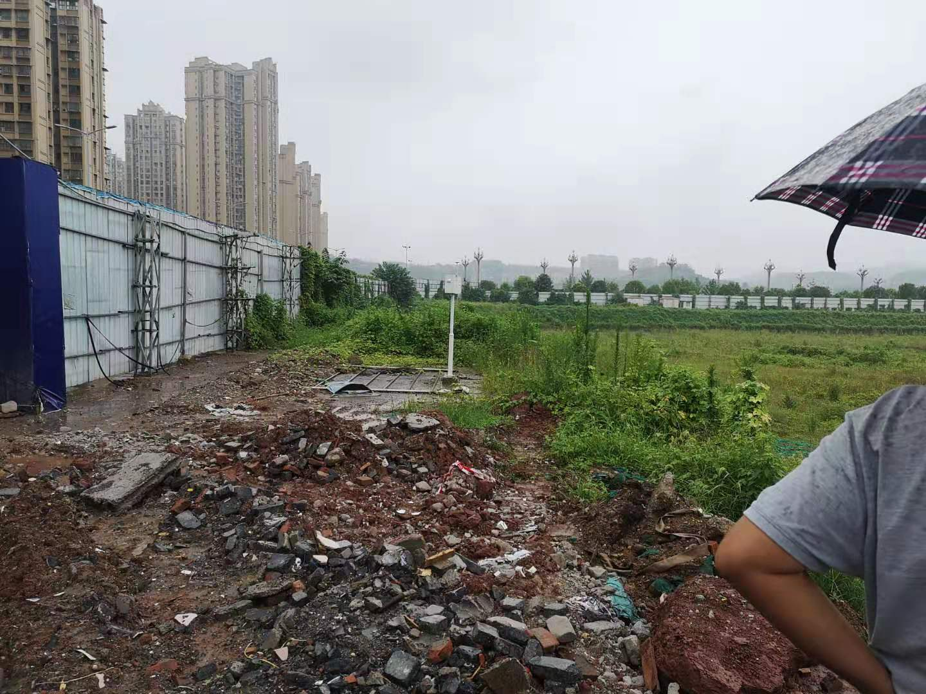
现场情况

Slide 14
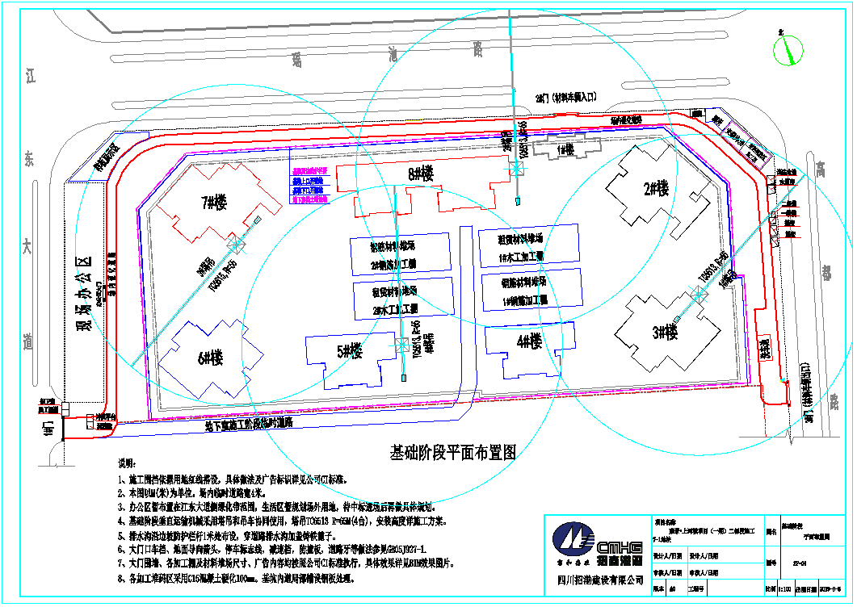
临建设施
施工大门：3个
办公区：1000m2
场内硬化道路：2000m2
塔吊TC6013(4台)
TC6515(1台)
钢筋加工棚3个
木工加工棚3个
安装库房1个
防雾炮4个
冲洗平台2个
一级箱：1个
二级箱：11个
样板展示区：400m2
泵房：1座

Slide 15
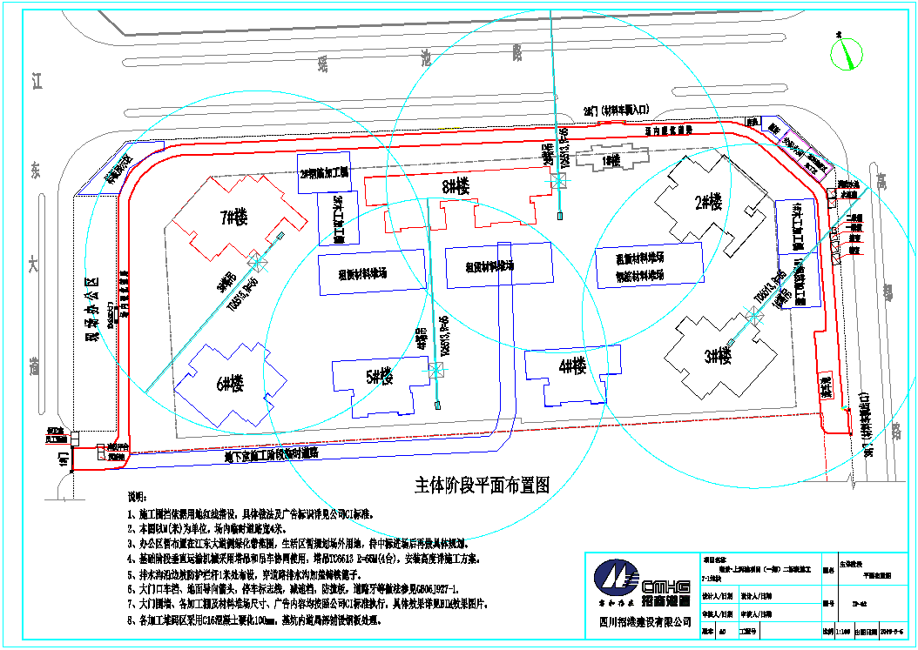
临建设施
施工大门：3个
办公区：1000m2
场内硬化道路：2000m2
塔吊TC6013(4台)
TC6515(1台)
施工电梯SC200/200:7台
SC100/100:1台
钢筋加工棚4个
木工加工棚4个
安装库房1个
防雾炮4个
冲洗平台2个
一级箱：1个
二级箱：11个
样板展示区：400m2
泵房：1座

Slide 16
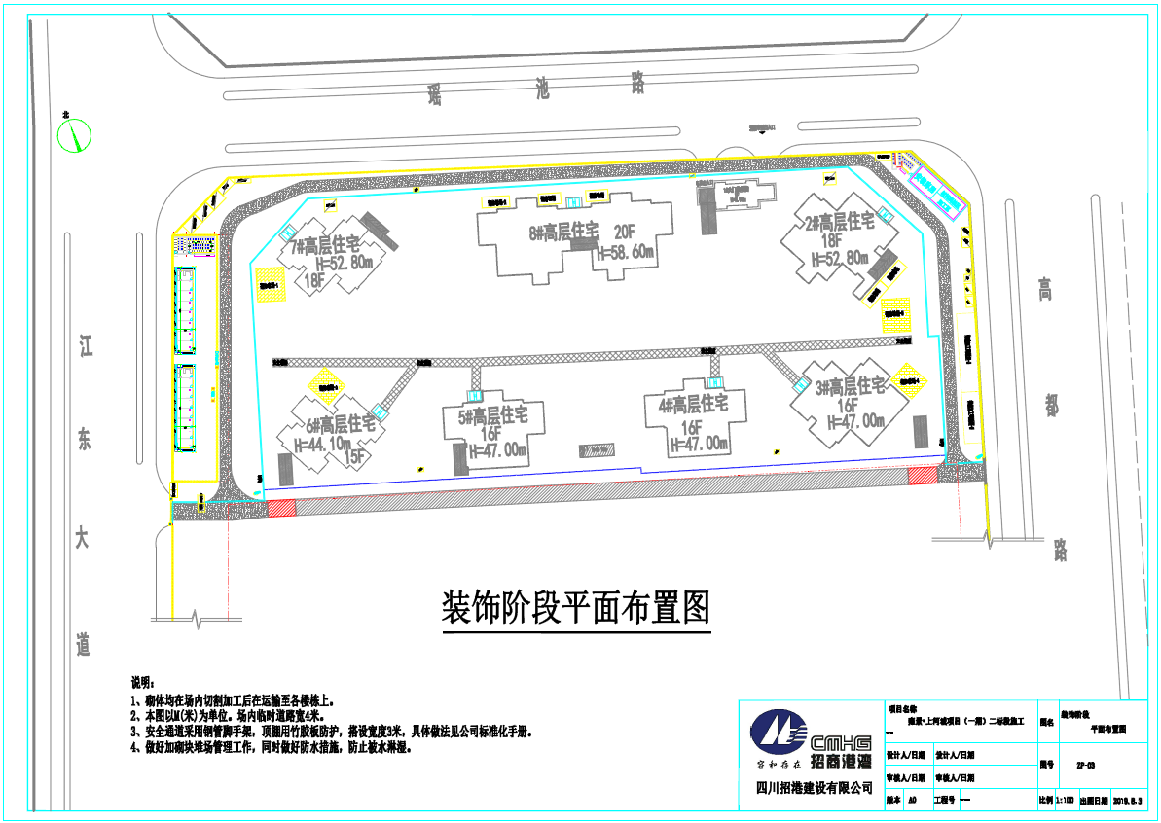
临建设施
施工大门：3个
办公区：1000m2
场内硬化道路：2000m2
施工电梯SC200/200:7台
SC100/100:1台
安装库房1个
防雾炮4个
冲洗平台2个
一级箱：1个
二级箱：11个
样板展示区：400m2
泵房：1座
砂浆罐：2台（预备）

Slide 17
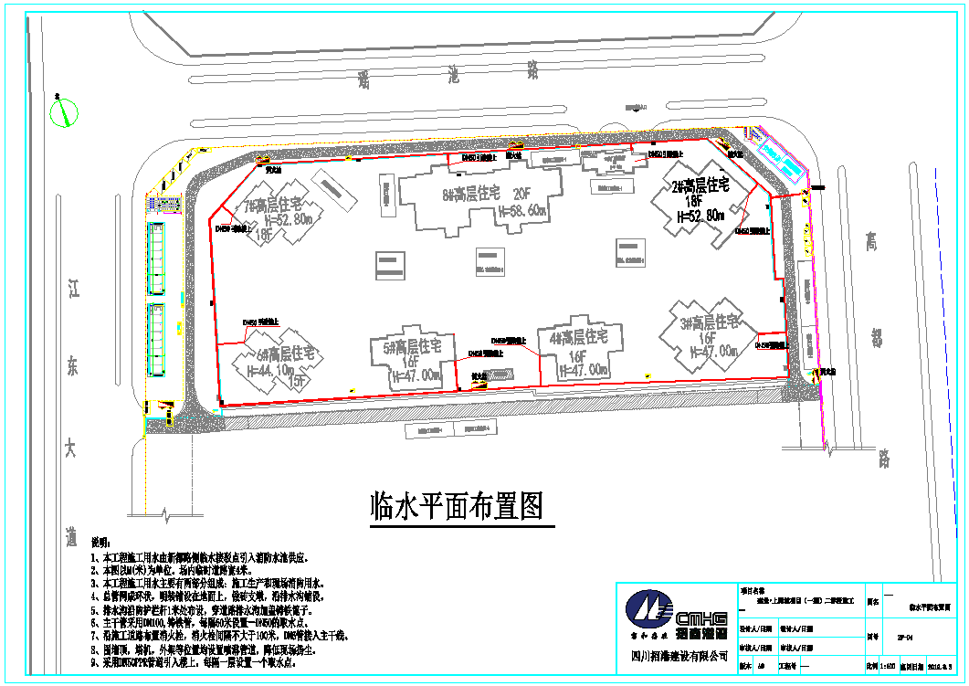
临建设施
地面总平消火栓6个；
管道沿基坑周边敷设（下埋式）；
楼层内：消防、生产共用给水管道。
排水沟沿基坑周边布置

Slide 18
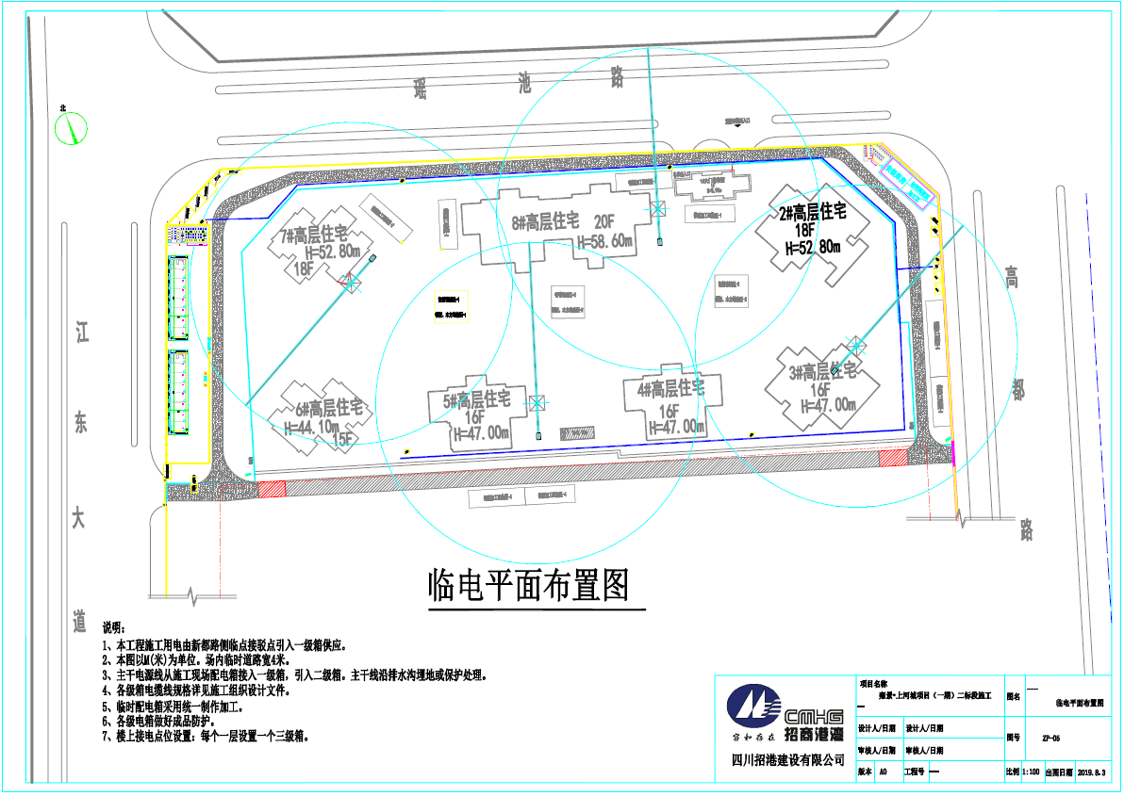
临建设施
一级箱1个；
二级箱11个；
1-1：2#/3#主楼，钢筋加工棚，木工加工棚， 1#塔吊
1-2：1#/8#主楼，钢筋加工棚，木工加工棚，2#塔吊。
1-3：6#/7#主楼，钢筋加工棚，木工加工棚，3#塔吊。
1-4：4#/5#主楼，钢筋加工棚，木工加工棚，4#塔吊。
1-5：办公区，冲洗平台，厕所，门禁。
1-6：厕所，安装库房，水泵房。
1-7：幼儿园，加工棚，塔吊。
1-8：管理人员宿舍区。
1-9：工人宿舍区。
1-10：8-2/3地块*2
1-2
1-5
1-3
1-1
1-4

Slide 19
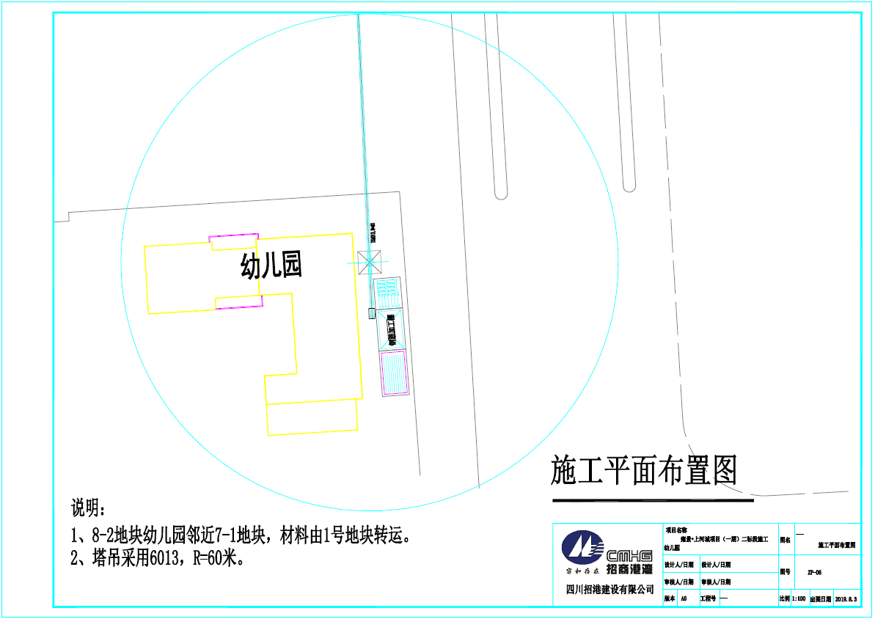
临建设施

Slide 20
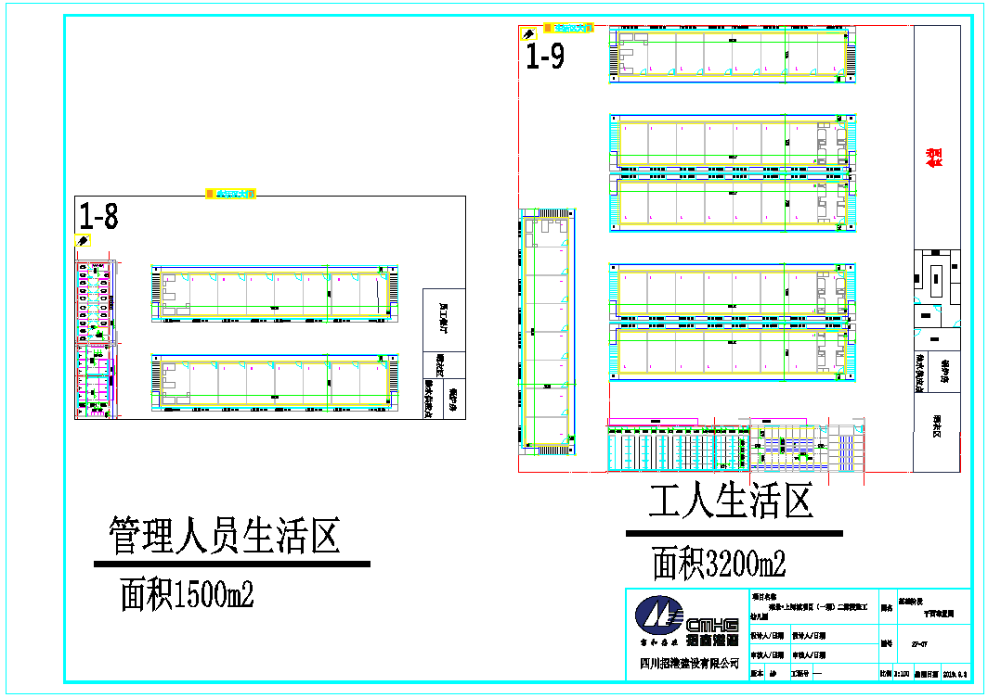
临建设施
6*16=96间
32间

Slide 21
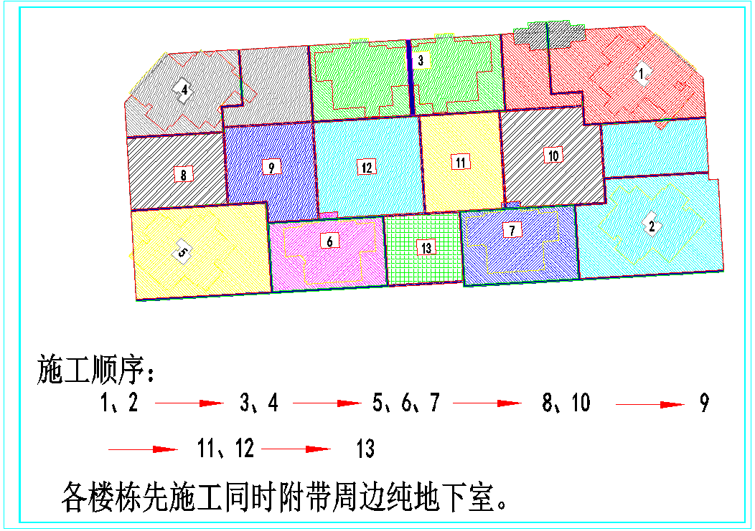
施工段划分

Slide 22
架体安装概述
序号 | 楼栋 | 层数 | 外架形式 | 起架位置 | 起架处标高 | 搭设高度
1 | 1#楼 | 2F | 落地式 | 地下室顶板+地下室基础顶板 | /-5.4米/-1.6米/-1.1米 | 正负零以上+12.7米
2 | 2#楼/7#楼 | 18F | 悬挑式 | 2F/8F/14F | /2.9米/20.3米/37.7米 | 17.4米/17.4米/20米
3 | 3#楼/4#楼/5#楼 | 16F | 落地式+悬挑式 | 地下室顶板+6F+12F | /-1.6米/14.5米/31.9米 | 16.1米/17.4米/20米
4 | 6#楼 | 15F | 落地式+悬挑式 | 地下室顶板+5F+11F | /-1.6米/11.6米/29米 | 13.2米/17.4米/20米
5 | 8#楼 | 20F | 落地式+悬挑式 | 地下室顶板+4F+10F+16F | /-1.6米/8.7米/26.1米/43.5米 | 10.3米/17.4米/17.4米/20米
6 | 幼儿园 | 3F | 落地式 | 基础垫层标高处 | /-1.30米 | 15.4米

Slide 23
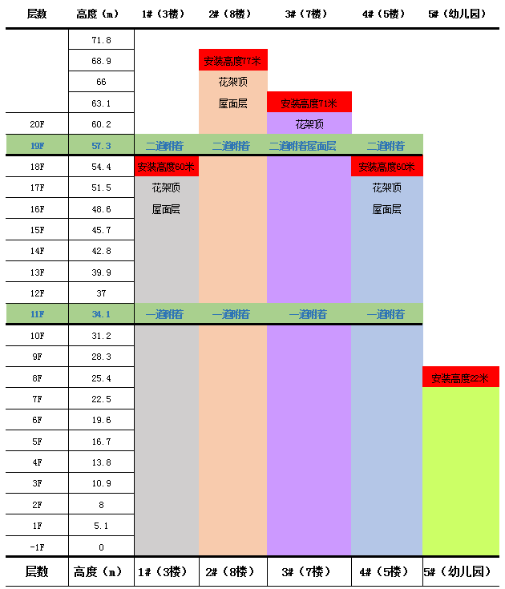
塔吊附着
1#塔吊：一道附着
2#/3#塔吊：二道附着
4#塔吊:一道附着
5#塔吊：独立高度

Slide 24
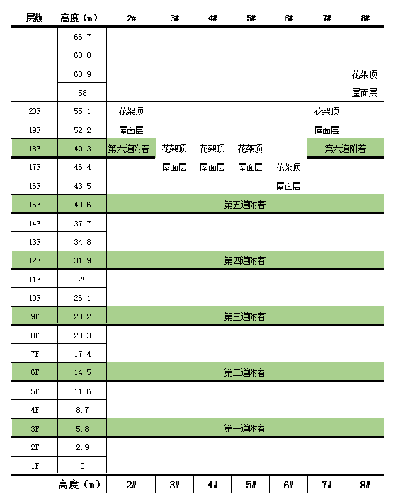
施工电梯
2#、7#、8#楼：六道附着
3#、4#、5#、6#楼：五道附着
距离基础平面以上6米第一道；
每隔7.54米一道；
自由高度不超过7.5米。

Slide 25
模板配置
每栋楼预备：
竖向模板：两层黑模板；
水平模板：四层红色胶合板。（考虑冬季施工）
其他因素：根据现场进度适当调整。
楼栋 | 2# | 3# | 4# | 5# | 6# | 7# | 8#
标准层面积 | 610.95 | 610.95 | 471.53 | 471.53 | 610.95 | 610.95 | 959.86
模板面积 | 1710.66 | 1710.66 | 1320.284 | 1320.284 | 1710.66 | 1710.66 | 2687.608
水平模板 | 850.66 | 850.66 | 737.284 | 737.284 | 850.66 | 850.66 | 968.608
竖向构件 | 860 | 860 | 583 | 583 | 860 | 860 | 1719

Slide 26
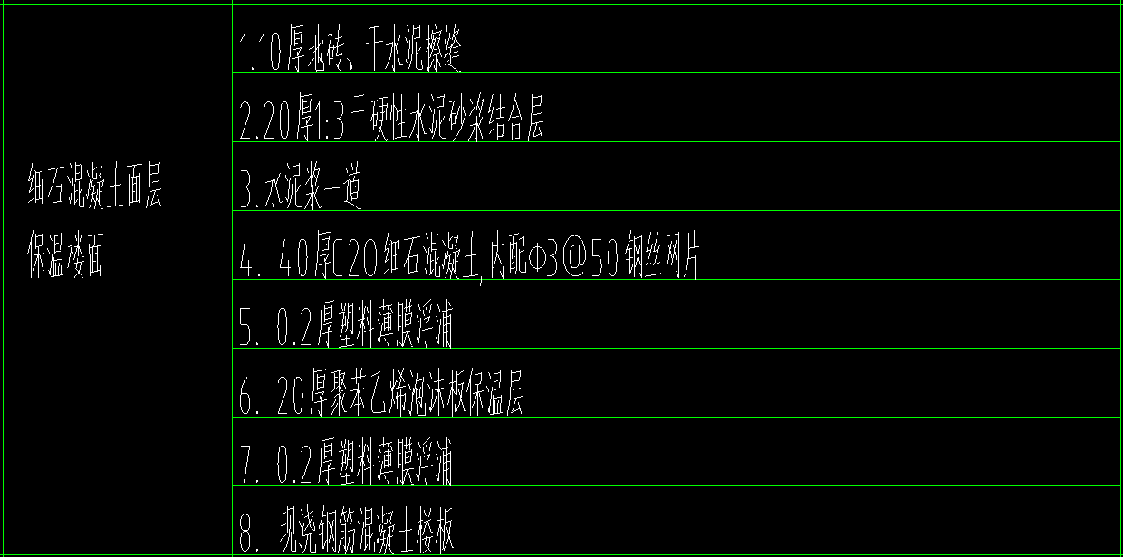
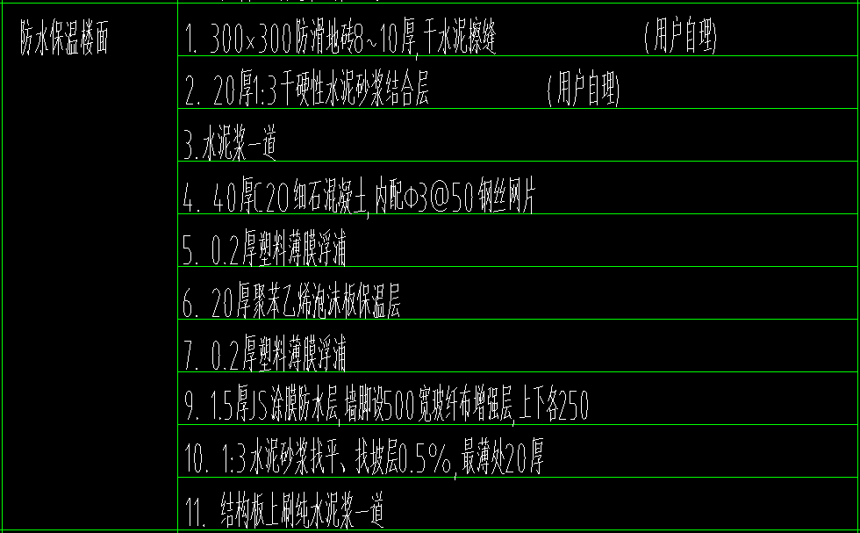
保温部位-楼面
高层住宅：户内厅、室。
（地砖及水泥砂浆结合层做法用户自理）
高层住宅：厨房、卫生间。
（地砖及水泥砂浆结合层做法用户自理）

Slide 27
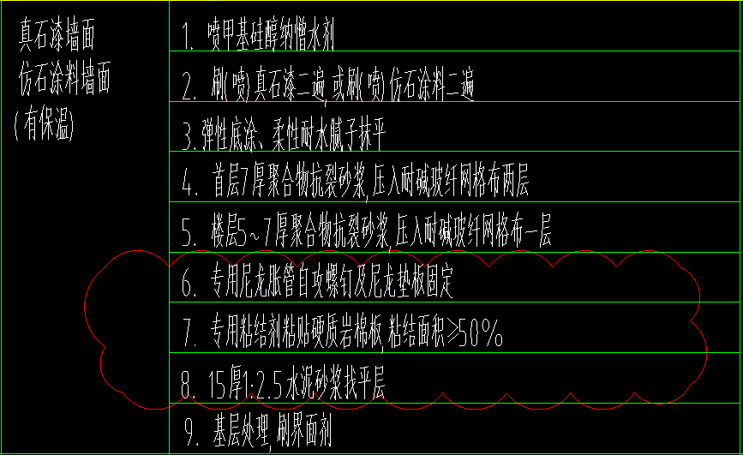
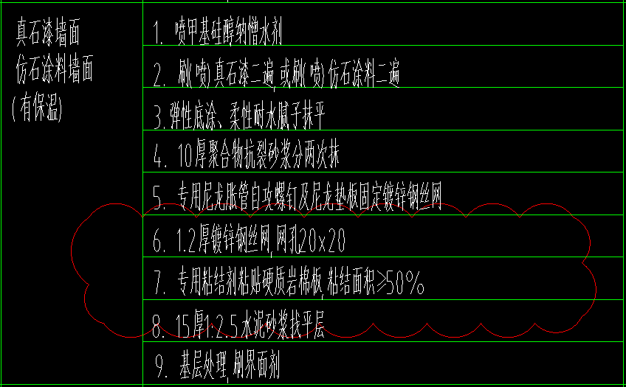
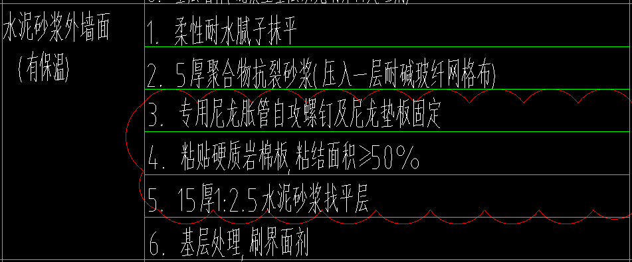
保温部位-外墙
住宅外墙：剪力墙、梁、柱，架空层外墙。
商业、社区配套外墙（剪力墙、梁、柱，消防控制室）
龛式空调百叶内墙体。

